Slide 1
ПРОЕКТ BG05М9ОР001-2.040-0018-С01
„ПАТРОНАЖНА ГРИЖА В ОБЩИНА КЮСТЕНДИЛ“
Финансиран по Оперативна програма „Развитие на човешките ресурси“ 2014-2020,
процедури чрез директно предоставяне на БФП
№BG05М9OP001-2.040 „Патронажна грижа за възрастни хора и лица с увреждания – Компонент 2“
№BG05М9OP001-2.101 „Патронажна грижа за възрастни хора и лица с увреждания – Компонент 3“
№BG05М9OP001-2.103 „Патронажна грижа за възрастни хора и лица с увреждания – Компонент 4“
www.eufunds.bg

Slide 2
ПРОЕКТ BG05М9ОР001-2.040-0018-С01
„ПАТРОНАЖНА ГРИЖА В ОБЩИНА КЮСТЕНДИЛ“
№BG05М9OP001-2.040 „Патронажна грижа за възрастни хора и лица с увреждания – Компонент 2“
www.eufunds.bg

Slide 3
Обща стойност на проекта: 450 474, 56 лв., от които 382 903, 38 лв. финансирани от ЕСФ, 67 571, 18 лв. Национално финансиране
Продължителност на проекта:
09.05.2019 г. - 09.10.2020 г. (17месеца) - приключил
www.eufunds.bg

Slide 4
www.eufunds.bg
Основна цел на проекта е подобряване на качеството на живот и възможностите за социално включване на хората с увреждания и възрастните хора, чрез осигуряване на мрежа от мобилни интегрирани, здравно-социални услуги в домашна среда и изграждане на подходящ (материален и кадрови) капацитет за предоставянето им на територията на Община Кюстендил.
Целеви групи:
Хора с увреждания и техните семейства;
Възрастни хора над 65 г. с ограничения или в невъзможност за самообслужване.
Индикатор по проекта - 186 лица над 18 год. от целевата група – преизпълнен /обслужени 392 лица/.

Slide 5
Постигнати резултати:
Създаден е "Център за патронажна грижа" /ЦПГ/ :
Нает е персонал – 18 щ. бр. (ръководител, 8 бр. медицински специалисти, 7 бр. социални медиатори, психолог и кинезитерапевт);
Сформиран са 8 мобилни екипа (4 екипа за всички 71 населени места и 4 екипа по райони в град Кюстендил);
Закупени са 4 броя транспортни средства за извършване на мобилна работа
Със закупените 4 транспортни средства бяха обхванати всички нуждаещи се на територията на община Кюстендил и беше предоставена качествена патронажна грижа от мобилните екипи.
www.eufunds.bg

Slide 6
www.eufunds.bg
Повишена рентабилност (ефективност, ефикасност и икономичност) на общинската социална политика;
Създаване на патронажна грижа, необходима за хората в Община Кюстендил;
Налагане на интегриран мобилен модел за предоставяне на услуги на местно ниво, посредством създаване на Център за патронажна грижа;
Оптимизирана и модернизирана транспортна мрежа за предоставяне на мобилни услуги в домовете на нуждаещи се хора за осигуряване на равен достъп до ресурсите на обществото и преодоляване риска от социално изключване на уязвимите групи на територията на община Кюстендил и прилежащите територии.

Slide 7
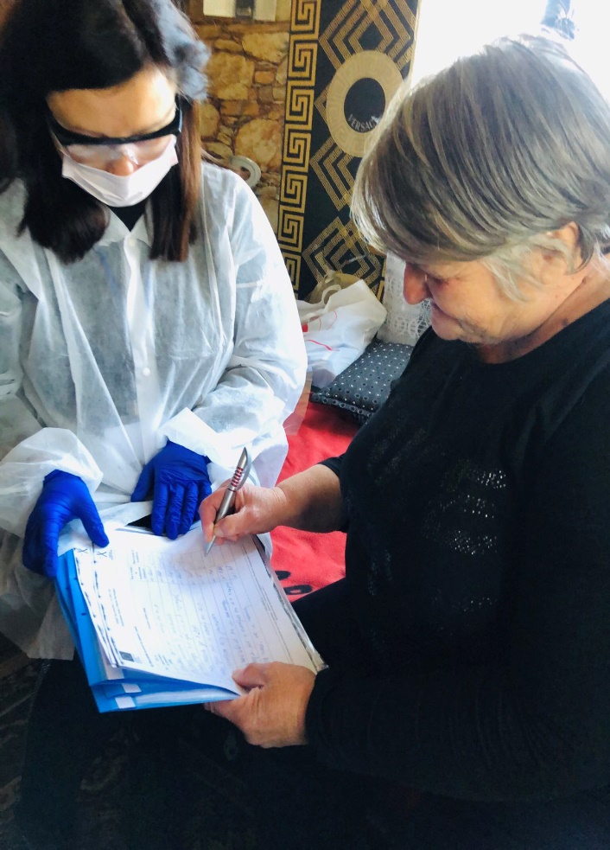
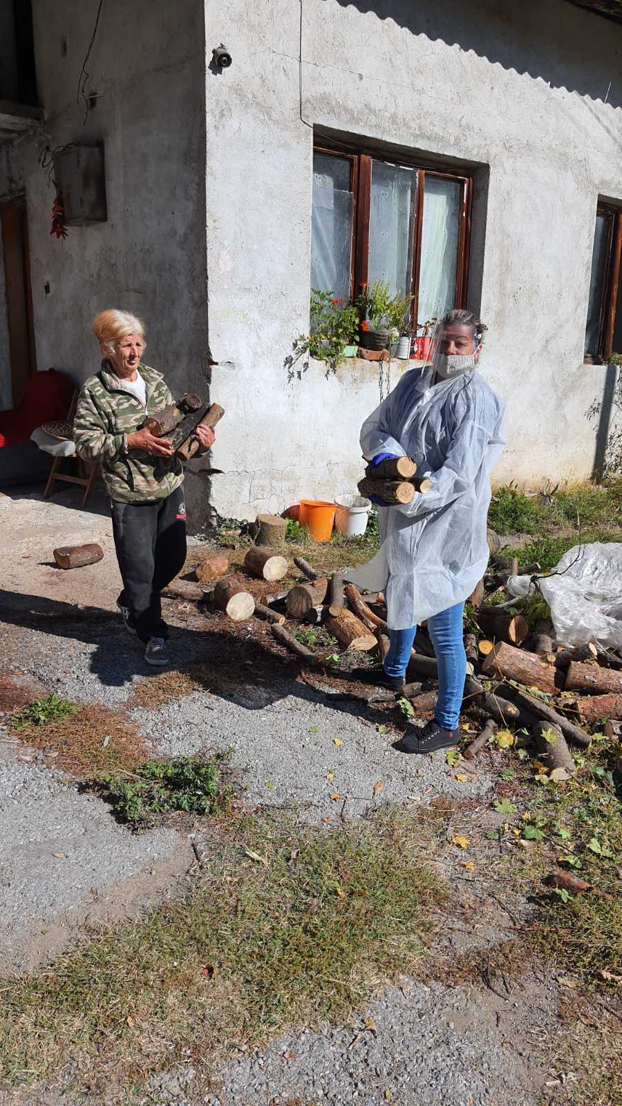
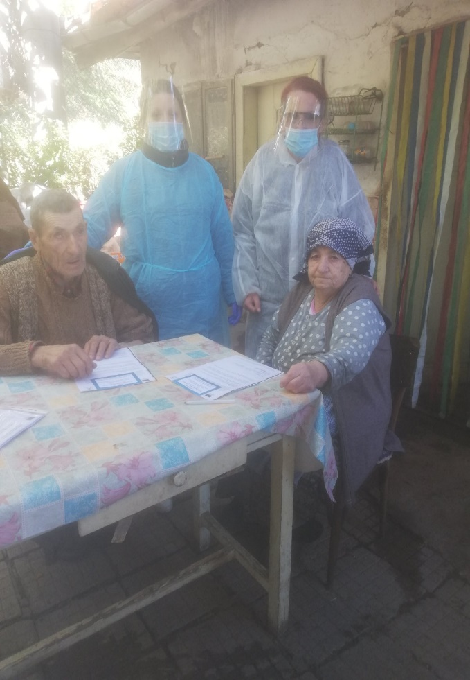
www.eufunds.bg

Slide 8
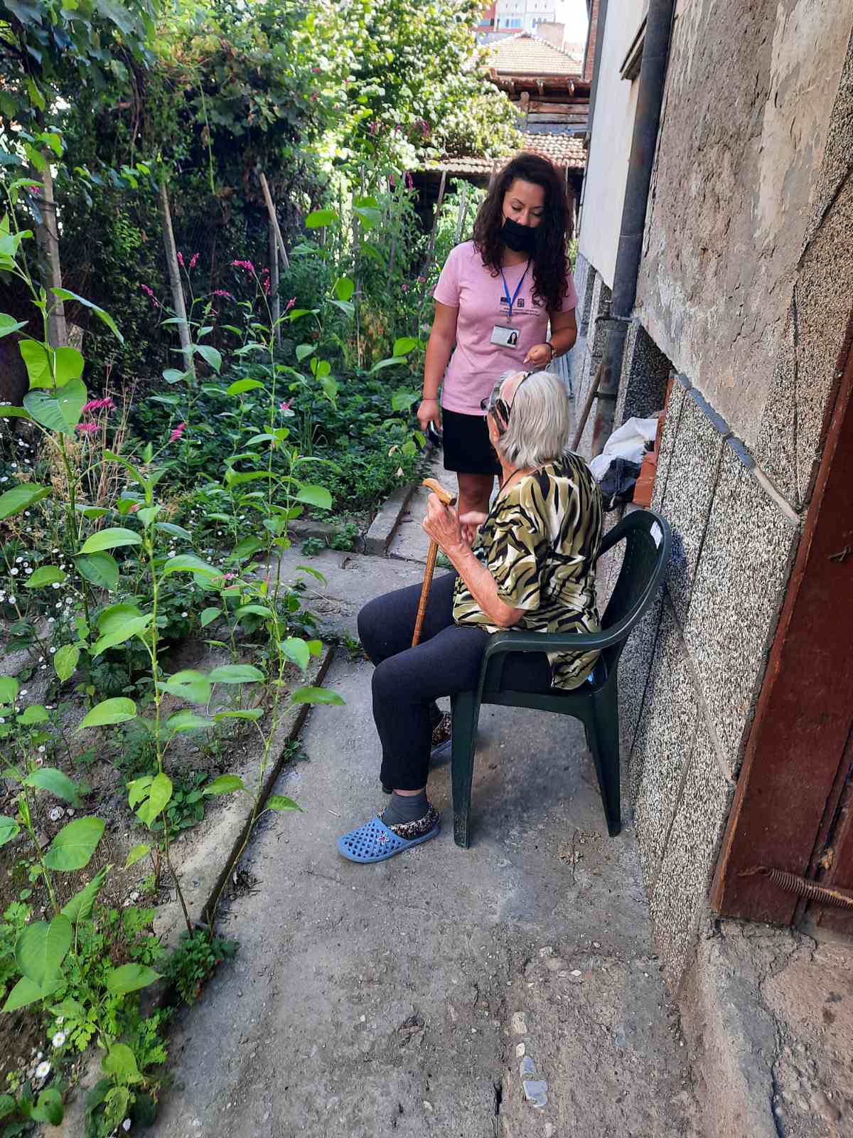
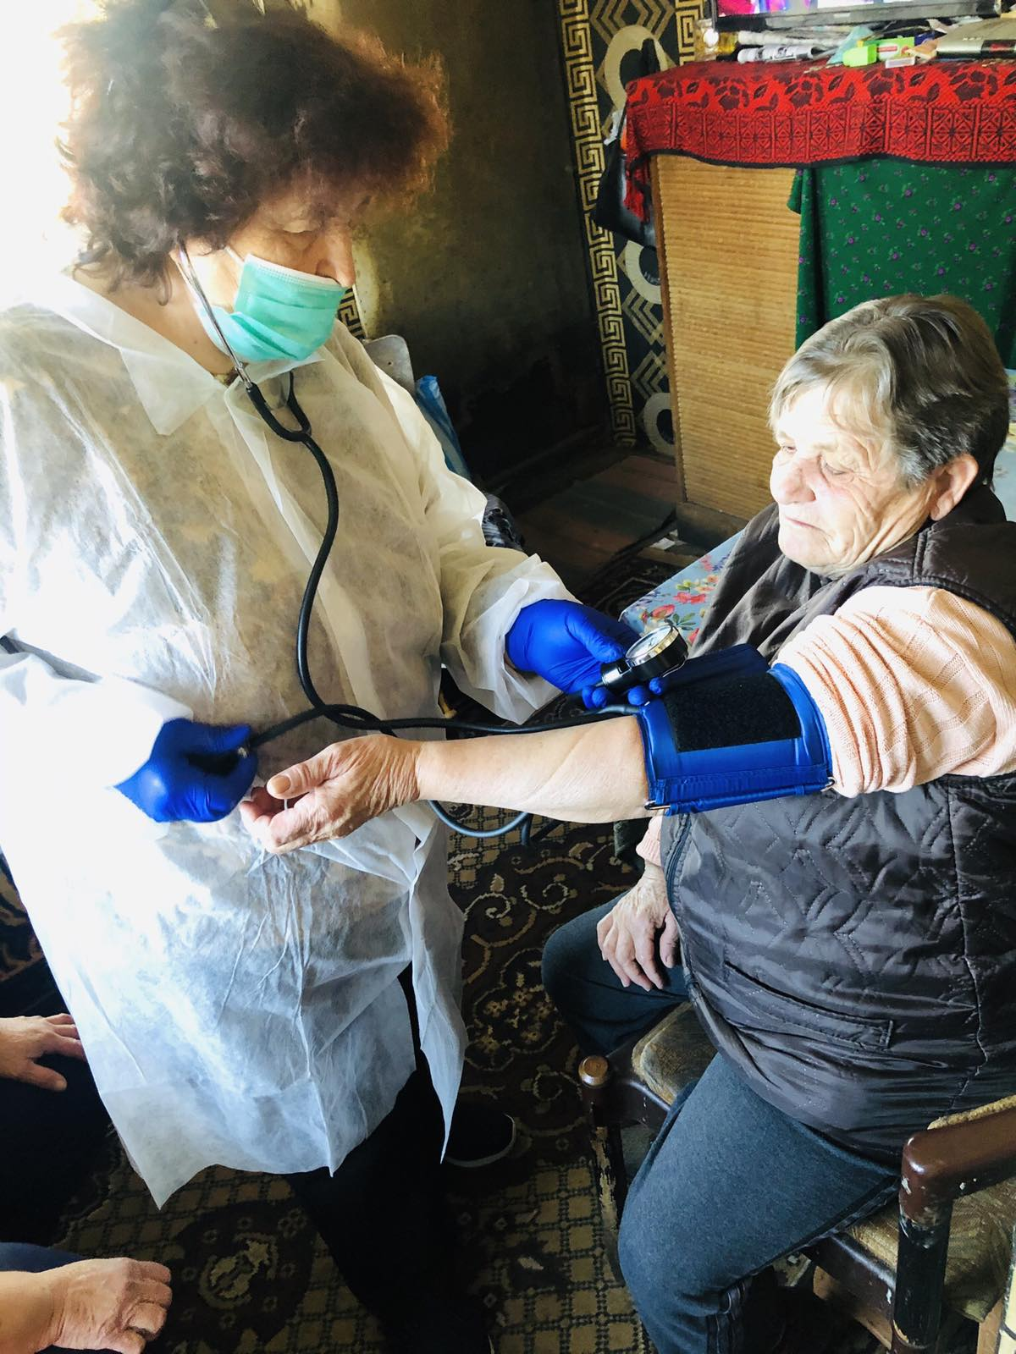
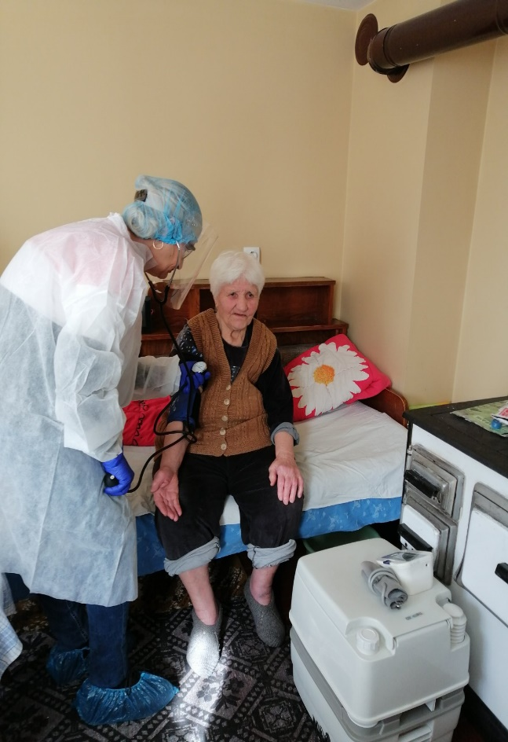
www.eufunds.bg

Slide 9
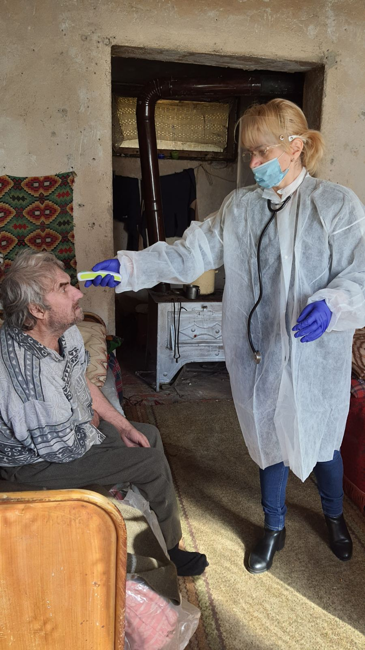
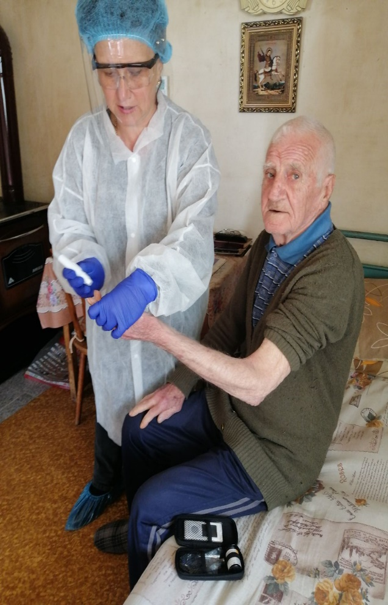
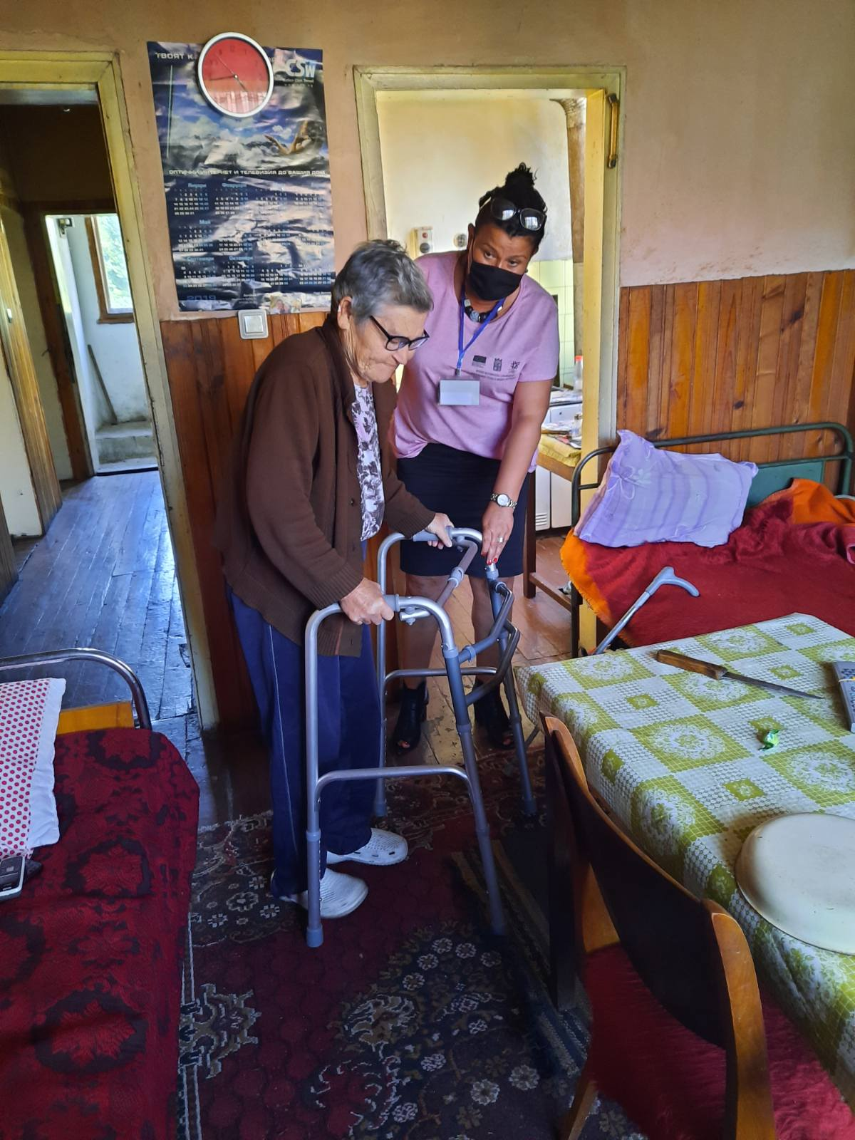
www.eufunds.bg

Slide 10
www.eufunds.bg
ПРОЕКТ BG05М9ОР001-2.101-0041-С01
„ПАТРОНАЖНА ГРИЖА В ОБЩИНА КЮСТЕНДИЛ“
№BG05М9OP001-2.101 „Патронажна грижа за възрастни хора и лица с увреждания – Компонент 3“

Slide 11
www.eufunds.bg
Обща стойност на проекта: 481 770, 00 лв., от които 409 504, 50 лв. финансирани от ЕСФ, 72 265, 50 лв. Национално финансиране
Продължителност на проекта:
13.04.2020 г. - 31.12.2020 г. ( 9 месеца) - в процес на изпълнение

Slide 12
Основна цел на проекта е да се осигурят допълнителни ресурси за превенция и подпомагане достъпа до услуги на възрастни в риск, вкл. лице или член на семейството му е поставено под карантина във връзка с COVID-19, както и самотен/и родител/и с дете/ца до 12 г., хора с увреждания, възрастни хора над 65 г. в невъзможност за самообслужване, лица в карантинен период и други дейности, пряко свързани с опазване здравето на лицата, които са застрашени в най-голяма степен от COVID-19.
Целевата група по проекта са:
възрастни хора над 65 год. с ограничения или в невъзможност за самообслужване;
хора с увреждания;
възрастни в риск: в случай, че лицето или член на семейството му е поставено под карантина във връзка с COVID-19; самотен/ни родител/и с дете/ца до 12 г., които са в невъзможност да оставят децата си сами.
Индикатор по проекта – 303 лица над 18 год., вкл. с увреждания, получаващи грижа във връзка с пандемичната ситуация – проекта е в процес на изпълнение. Към 30.09.2020 г. Индикаторът е преизпълнен, като са обслужени 743 лица.
www.eufunds.bg

Slide 13
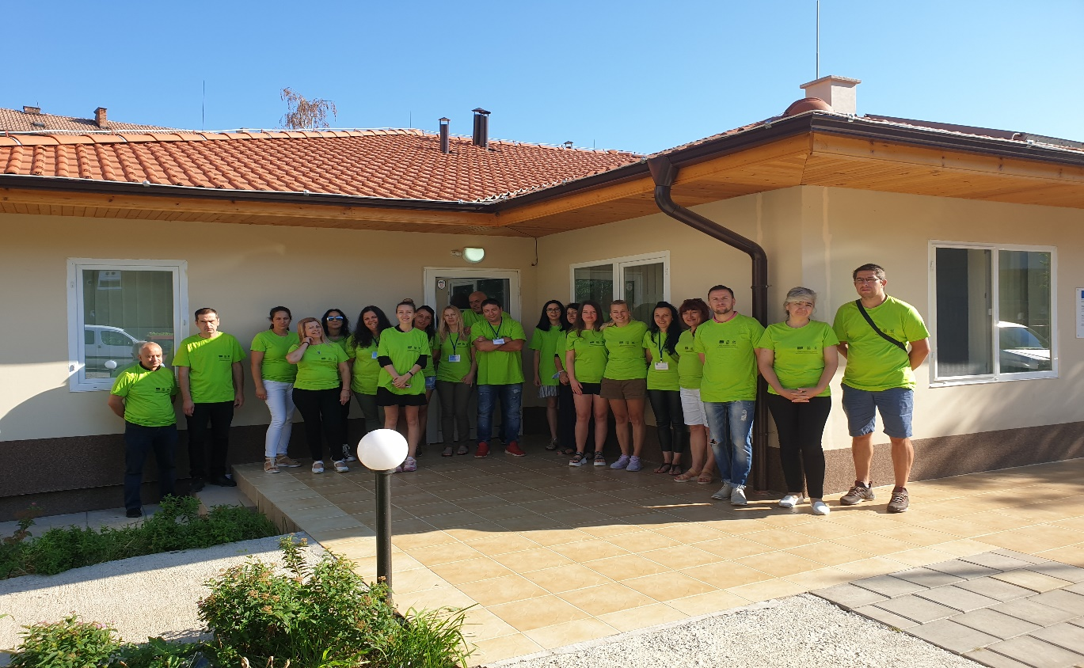
www.eufunds.bg
Основни дейности:
Доставка на храна, хранителни продукти и продукти от първа необходимост, вкл. лекарства, заплащане на битови сметки, заявяване и получаване на неотложни административни услуги;
Транспорт от/до съответните адреси;
Осигуряване на предпазни средства на наетия персонал.

Slide 14
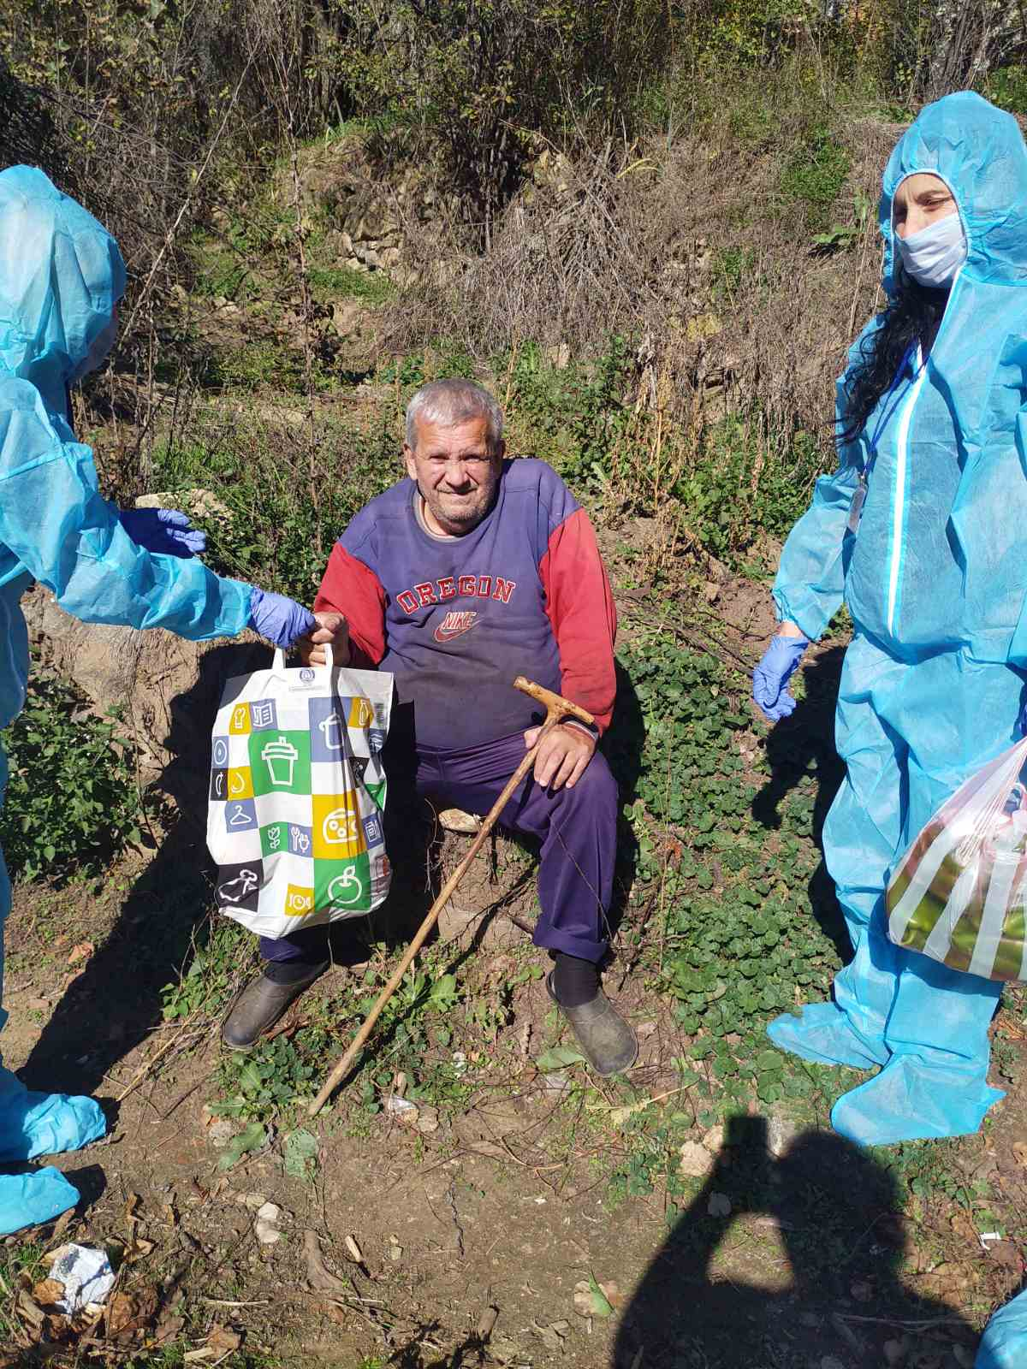
www.eufunds.bg

Slide 15
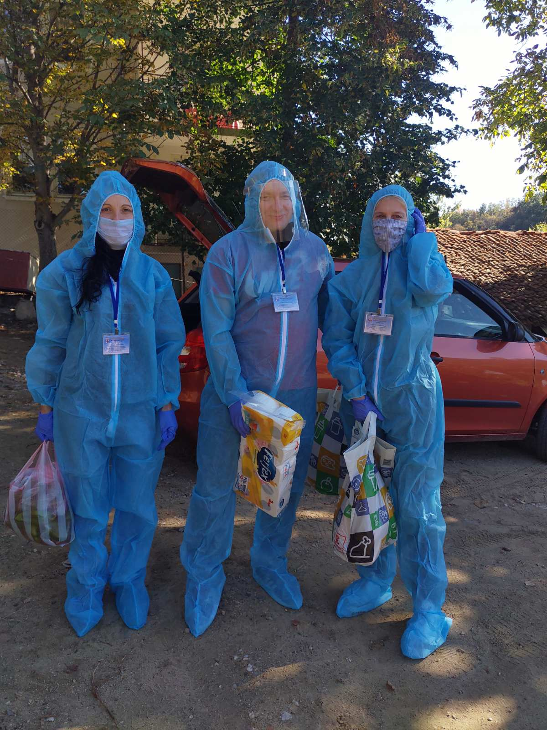
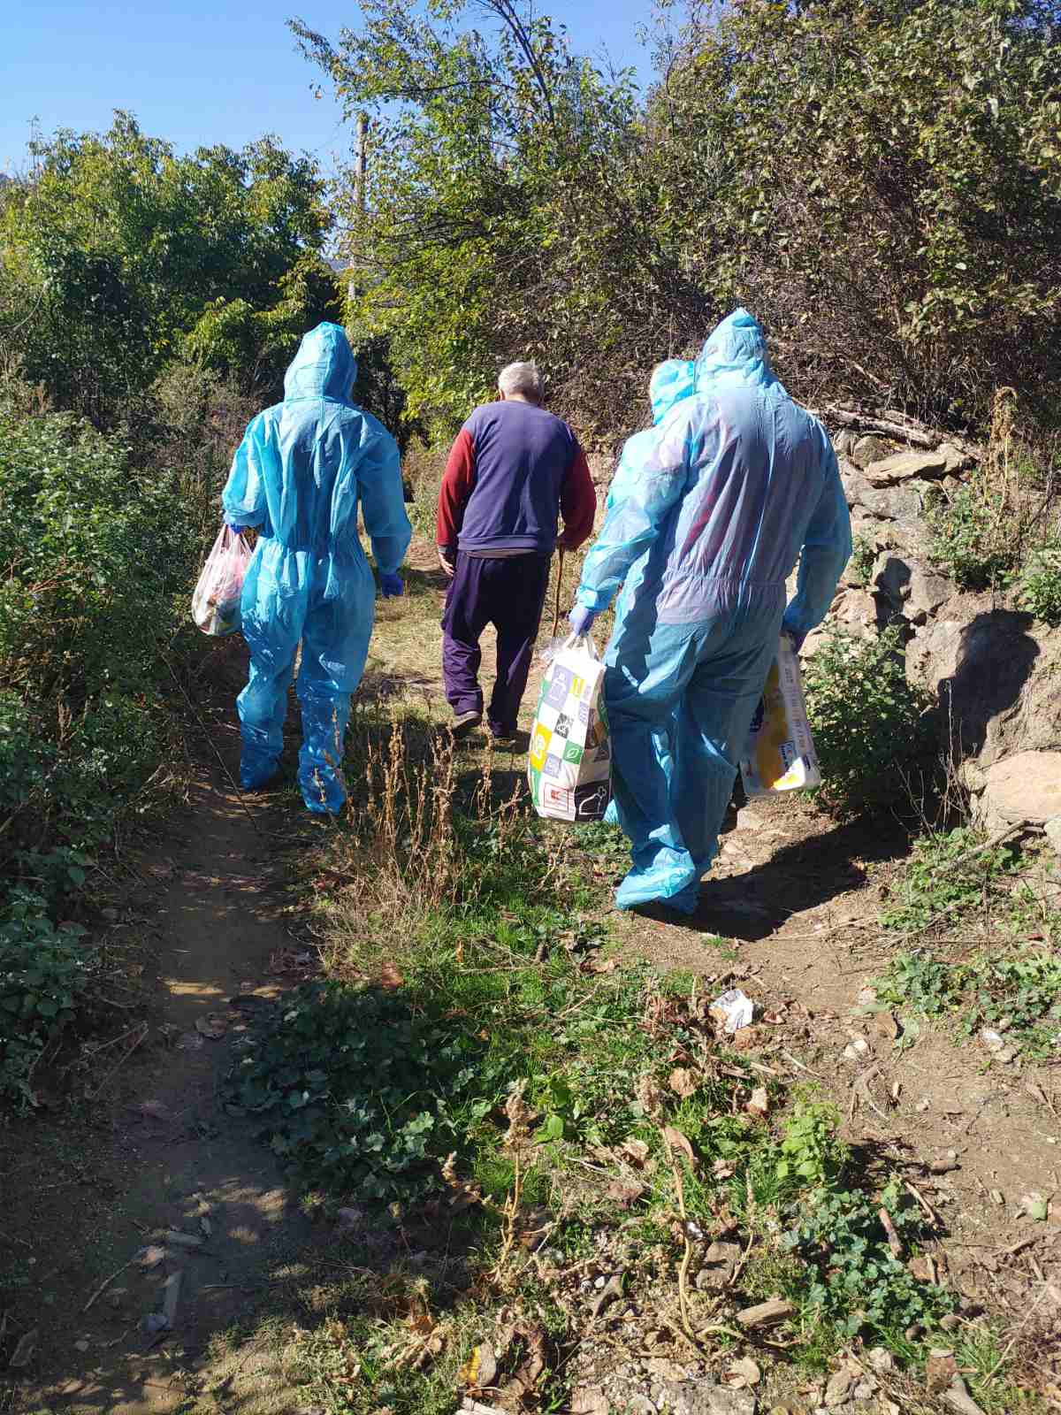
www.eufunds.bg

Slide 16
www.eufunds.bg
ПРОЕКТ BG05М9ОР001-2.103-0047-С01
„ПАТРОНАЖНА ГРИЖА В ОБЩИНА КЮСТЕНДИЛ“
№BG05М9OP001-2.103 „Патронажна грижа за възрастни хора и лица с увреждания – Компонент 4“

Slide 17
Обща стойност на проекта: 204 361, 92 лв., от които 173 707,63 лв. финансирани от ЕСФ, 30 654, 29 лв. Национално финансиране
Продължителност на проекта:
10.10.2020 г. - 10.04.2021 г. (6 месеца) – в процес на изпълнение
www.eufunds.bg

Slide 18
Основна цел на проекта – е да подобри качеството на живот и възможностите за социално включване на хората с увреждания и възрастните хора в общината, чрез осигуряване на мрежа от услуги в домашна среда и изграждане на подходящ материален и кадрови капацитет за предоставянето им чрез въвеждане на модел за патронажни грижи за възрастни хора и лица с увреждания, вкл. с хронични заболявания и трайни увреждания за осигуряване на почасови мобилни интегрирани здравно-социални услуги в техните домове.
Целевата група, която ще бъде пряко положително повлияна от реализацията на дейностите предвидени в настоящия проект е:
Лица над 18 год.;
Участници над 18 год., вкл. с увреждания, получаващи патронажна грижа.
Индикатор по проекта - 186 лица над 18 год. от целевата група – проекта е в процес на изпълнение.
www.eufunds.bg

Slide 19
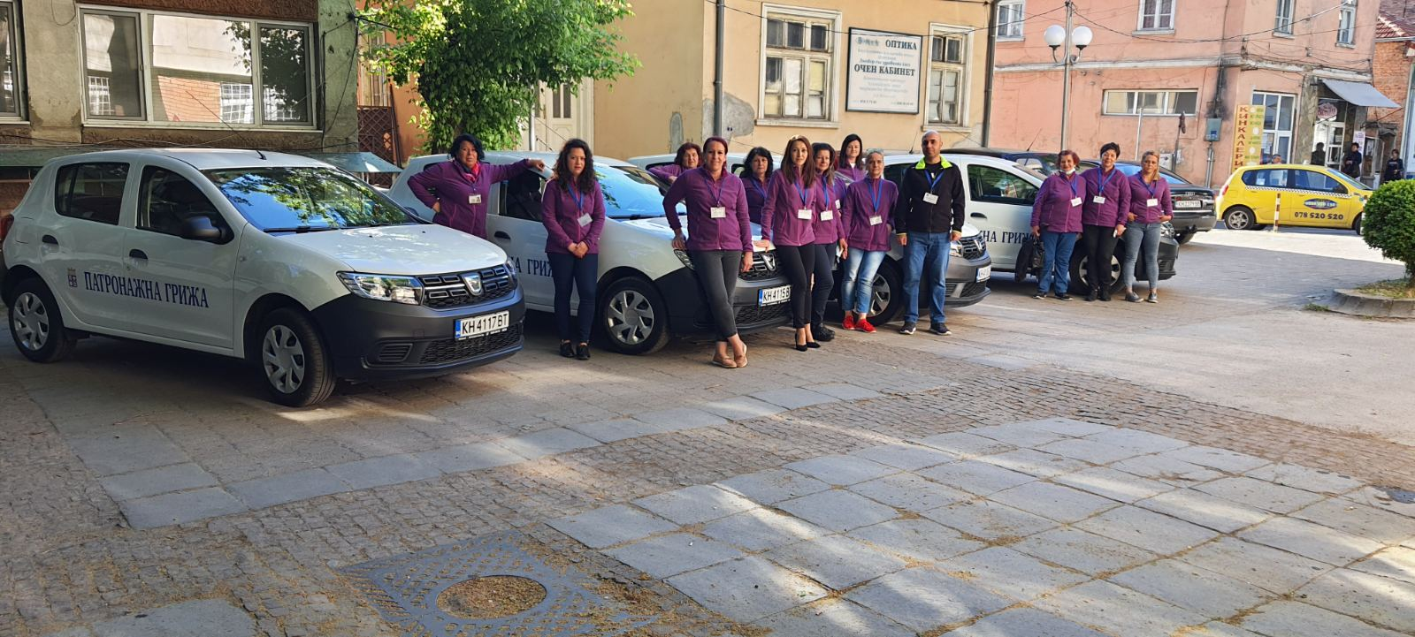
Основни дейности:
Предоставяне на почасови мобилни интегрирани здравно-социални услуги.
По проекта ще бъде използван вече създадения по процедура BG05M9OP001-2.040 "Център за патронажна грижа" /ЦПГ/. Услугите в центъра ще се предоставят от медицински специалисти, кинезитерапевт/рехабилитатор, психолог и социални медиатори.
www.eufunds.bg

Slide 20
Обща стойност на проекта по Компонент 2, Компонент 3 и Компонент 4:
1 136 606, 48 лв., от които 966 115, 51 лв. финансирани от ЕСФ и 170 490, 97 лв. национално финансиране
www.eufunds.bg

Slide 21
БЛАГОДАРЯ ЗА ВНИМАНИЕТО!
www.eufunds.bg

